Slide 1

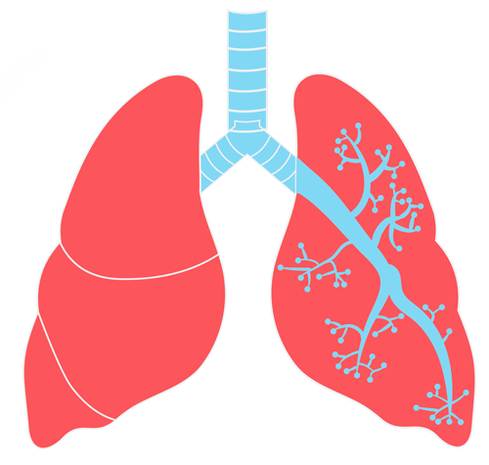



РЕГИОНАЛЬНАЯ ПРОГРАММА «ТУБЕРКУЛЁЗ ВСЕРЬЁЗ»

Slide 2
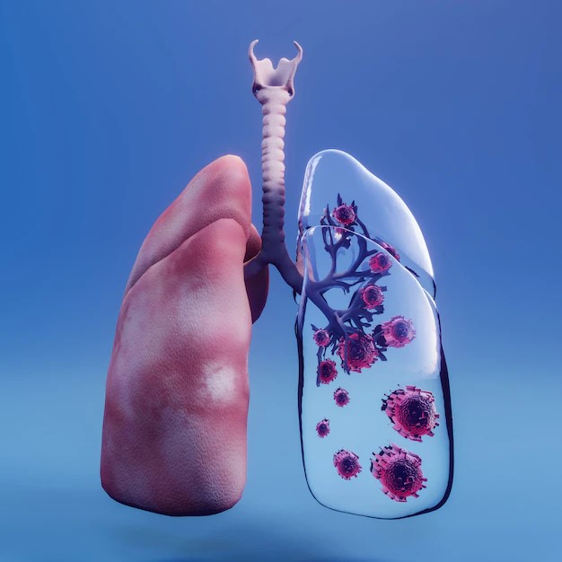


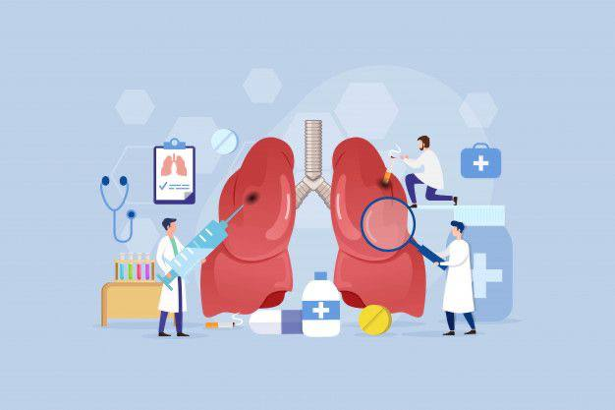

ТУБЕРКУЛЁЗ – ИНФЕКЦИОННОЕ ЗАБОЛЕВАНИЕ, ВЫЗЫВАЕМОЕ БАКТЕРИЯМИ У ЛЮДЕЙ И ЖИВОТНЫХ.
МИКОБАКТЕРИИ УСТОЙЧИВЫ К ВОЗДЕЙСТВИЮ ВНЕШНИХ ФАКТОРОВ И ДЛИТЕЛЬНОЕ ВРЕМЯ СОХРАНЯЮТСЯ ВО ВНЕШНЕЙ СРЕДЕ.
МИКОБАКТЕРИИ ПОРАЖАЮТ ВСЕ ОРГАНЫ И СИСТЕМЫ, КРОМЕ ЗУБОВ, ВОЛОС И НОГТЕЙ

Slide 3

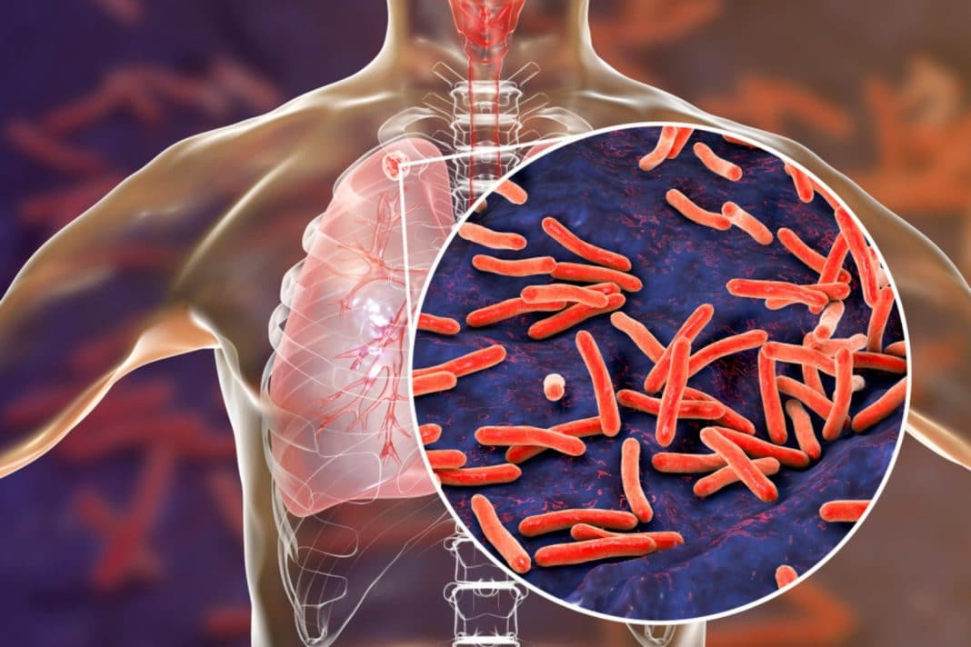
ЧТО НУЖНО ЗНАТЬ О ТУБЕРКУЛЁЗЕ?
ТУБЕРКУЛЁЗ ЯВЛЯЕТСЯ ОДНОЙ ИЗ 10 ВЕДУЩИХ ПРИЧИН СМЕРТИ В МИРЕ!
ОДИН БОЛЬНОЙ ОТКРЫТОЙ ФОРМОЙ ЗА 1 ГОД МОЖЕТ ЗАРАЗИТЬ 10-15 ЧЕЛОВЕК!

Slide 4


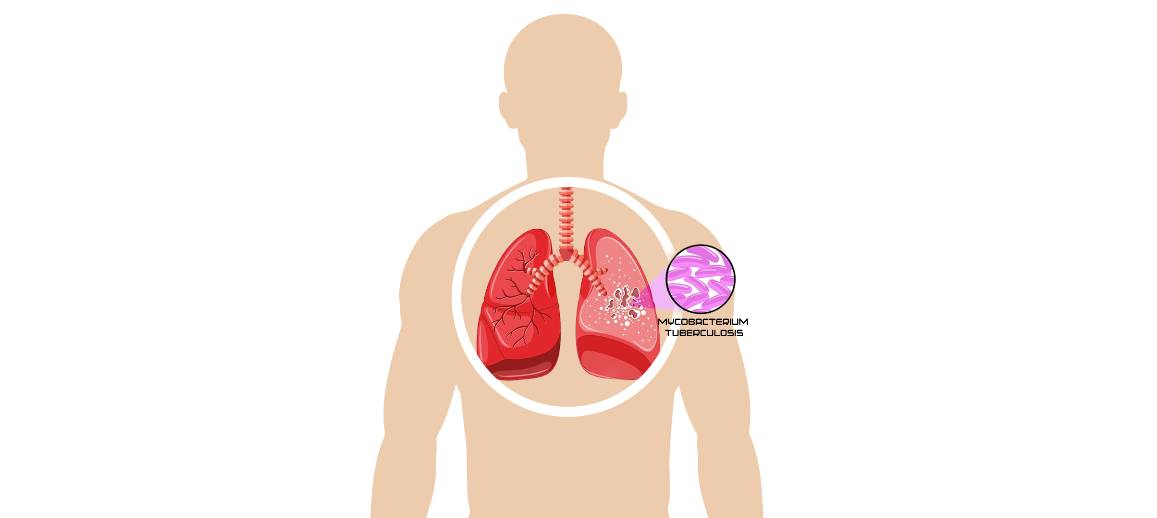


КАК МОЖНО
ЗАРАЗИТЬСЯ
ТУБЕРКУЛЕЗОМ?
При вдыхании
высохших частиц пыли,
содержащих
опасный
возбудитель
От больных
туберкулезом при кашле, чихании и разговоре
При попадании возбудителя в организм человека через кожу и слизистые при их повреждении
Через продукты питания: мясо и молоко больных животных

Slide 5
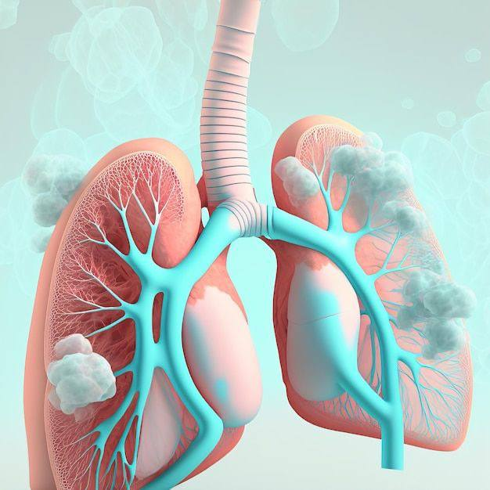


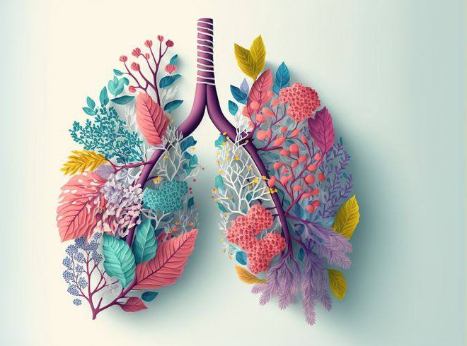

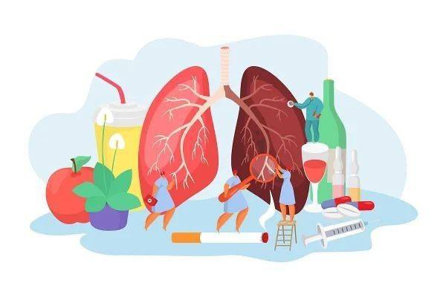

ПРИ ПОПАДАНИИ БАКТЕРИИ В ОРГАНИЗМ МЕЖДУ НИМИ ПРОИСХОДИТ «БОРЬБА». ИММУНИТЕТ ЧАЩЕ СПРАВЛЯЕТСЯ И ТУБЕРКУЛЕЗ НЕ РАЗВИВАЕТСЯ. ПОЭТОМУ МИКОБАКТЕРИИ МОГУТ НАХОДИТЬСЯ В «СПЯЩЕМ СОСТОЯНИИ» ДОЛГОЕ ВРЕМЯ, НЕ ПРИВОДЯ К БОЛЕЗНИ. НО ЕСЛИ ИММУНИТЕТ ОСЛАБЛЕН ИЛИ ИНФЕКЦИЯ ПОСТОЯННО ПОСТУПАЕТ В ОРГАНИЗМ (ПРИ КОНТАКТЕ), ТО В ИТОГЕ РАЗВИВАЕТСЯ ТУБЕРКУЛЁЗ
КОГДА РАЗВИВАЕТСЯ
ТУБЕРКУЛЁЗ?

Slide 6
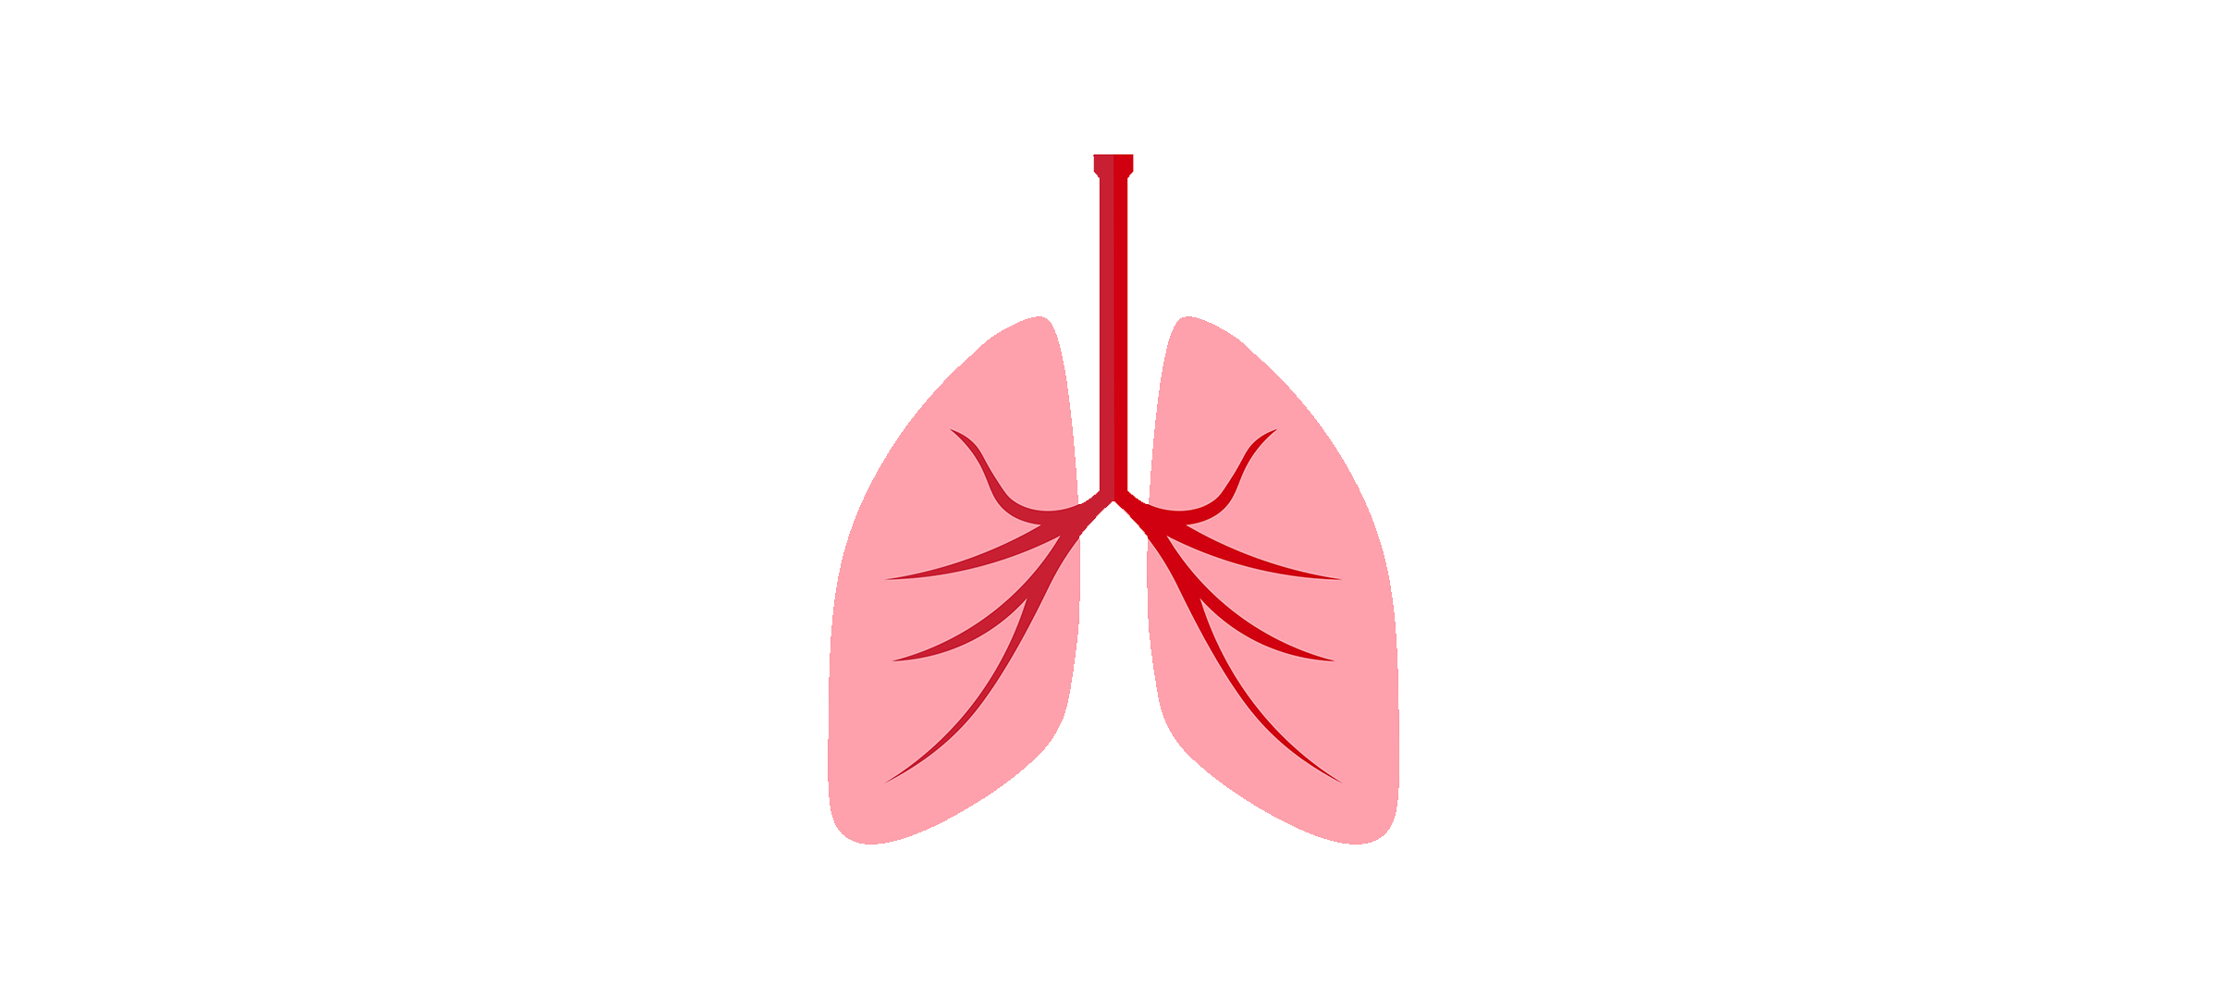
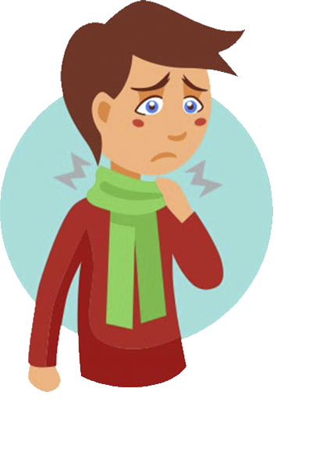
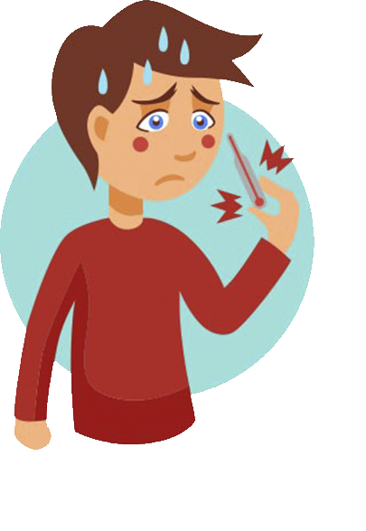
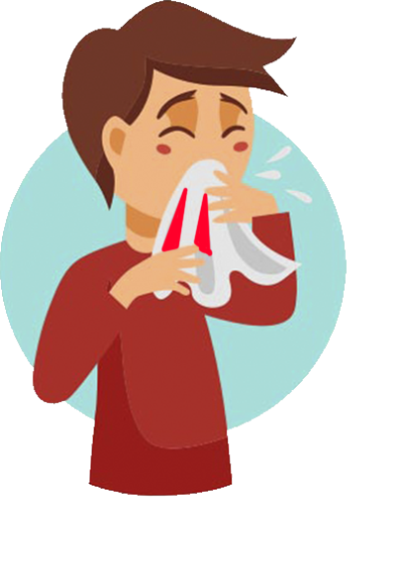
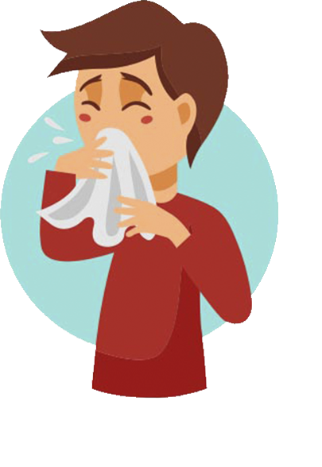

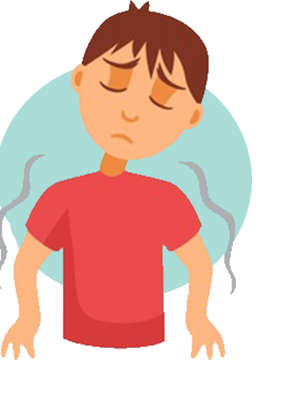
СИМПТОМЫ ТУБЕРКУЛЁЗА
КАШЕЛЬ БОЛЬШЕ 2 - 3 НЕДЕЛЬ БЕЗ ОБЪЯСНИМЫХ ПРИЧИН
ДЛИТЕЛЬНОЕ ПОВЫШЕНИЕ ТЕМПЕРАТУРЫ ВЫШЕ 37°C
КАШЕЛЬ С ВЫДЕЛЕНИЕМ МОКРОТЫ
КРОВОХАРКАНЬЕ
ФАКТОРЫ РИСКА - ЗАБОЛЕВАНИЯ, ОСЛАБЛЯЮЩИЕ ИММУНИТЕТ: ВИЧ, САХАРНЫЙ ДИАБЕТ, КУРЕНИЕ, АЛКОГОЛИЗМ, НАКРОМАНИЯ
ОДЫШКА, БОЛИ
В ГРУДИ
СЛАБОСТЬ,
ПОТЕРЯ ВЕСА

Slide 7

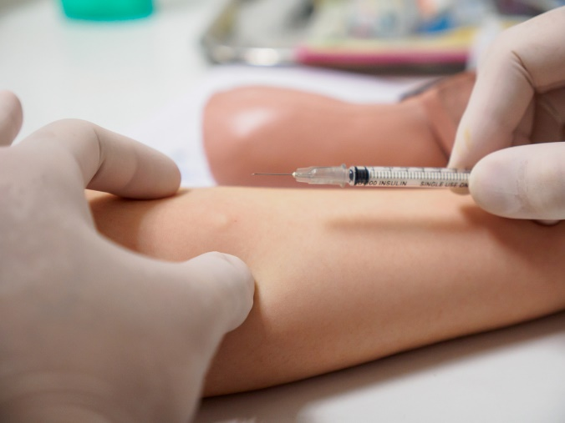

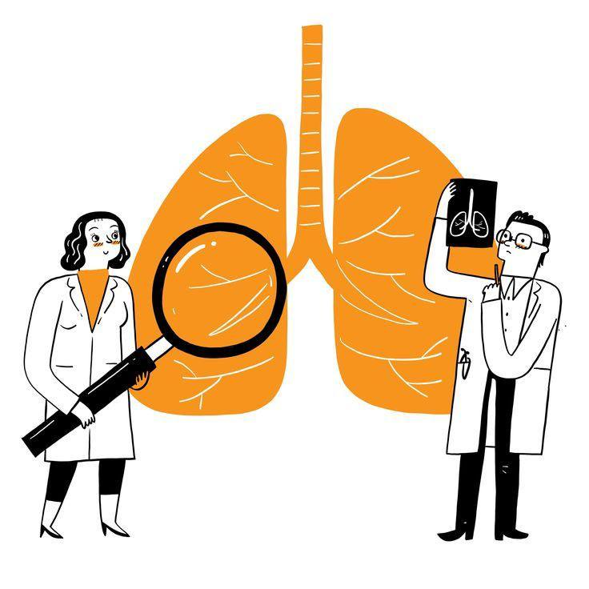
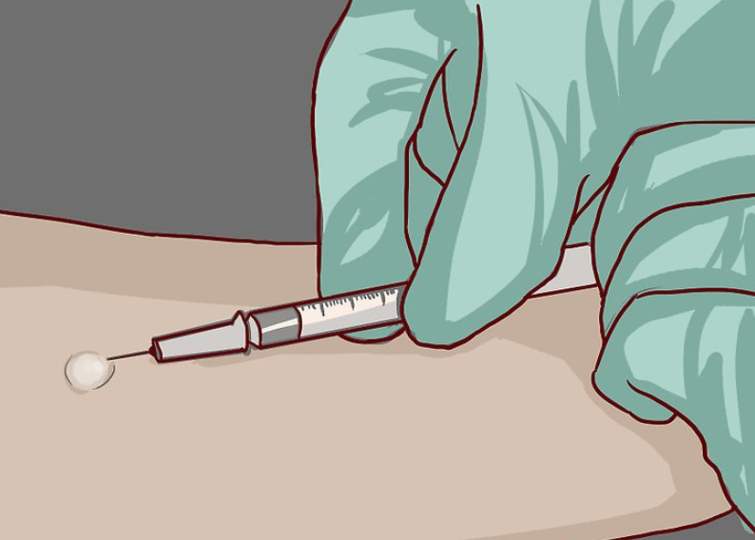
ВЫЯВЛЕНИЕ ТУБЕРКУЛЁЗА У ДЕТЕЙ
18
1
ДЕТИ В ВОЗРАСТЕ ОТ 1 ДО 7 ЛЕТ (ВКЛЮЧИТЕЛЬНО)
Проба Манту
2
ДЕТИ В ВОЗРАСТЕ ОТ 8 ДО 14 ЛЕТ (ВКЛЮЧИТЕЛЬНО)
Диаскинтест
3
ДЕТИ В ВОЗРАСТЕ ОТ 15 ДО 17 ЛЕТ (ВКЛЮЧИТЕЛЬНО)
Диаскинтест или рентгенологическое флюорографическое исследование органов грудной клетки (легких)

Slide 8
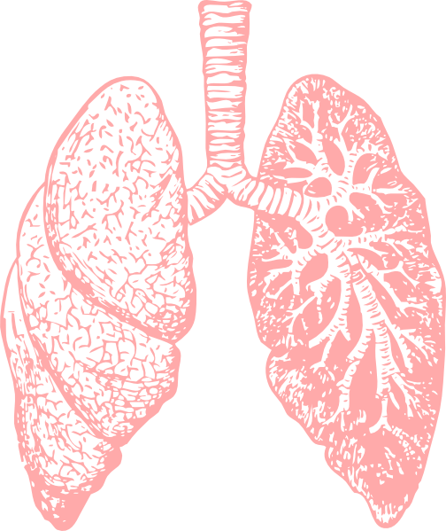
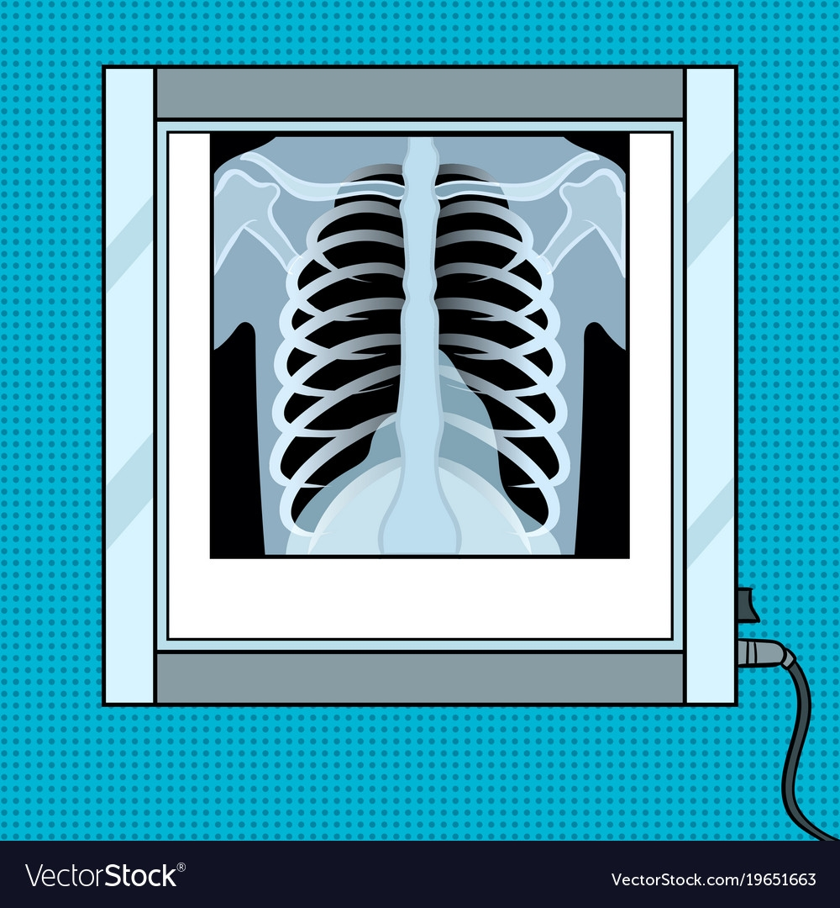
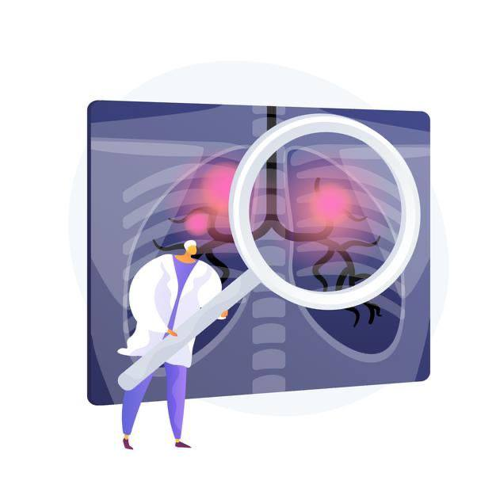
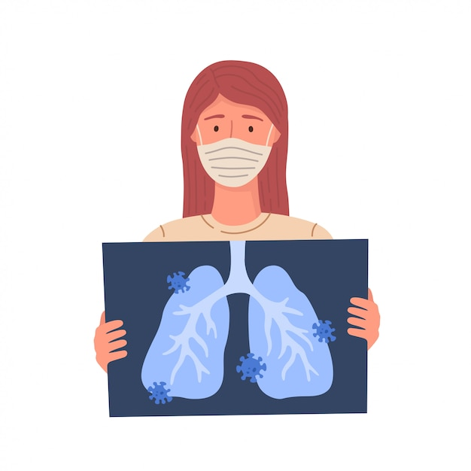
ВЫЯВЛЯЕТ ПРИЗНАКИ ТУБЕРКУЛЁЗА
ТАКЖЕ НЕОБХОДИМО ПРОХОДИТЬ
ФЛЮОРОГРАФИЮ 1 РАЗ В 2 ГОДА С 15 ЛЕТ
ЭТО ПРОСТОЙ, БЫСТРЫЙ И БЕСПЛАТНЫЙ СПОСОБ
ПРОФИЛАКТИКИ И ДИАГНОСТИКИ ТУБЕРКУЛЁЗА
ВЫПОЛНЯЕТСЯ В ПОЛИКЛИНИКЕ ПО МЕСТУ ЖИТЕЛЬСТВА
НИЗКАЯ ЛУЧЕВАЯ НАГРУЗКА

Slide 9


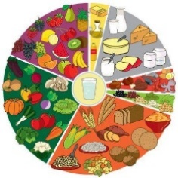
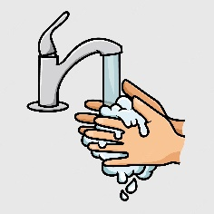

ПРОФИЛАКТИКА ТУБЕРКУЛЁЗА
ВАКЦИНАЦИЯ БЦЖ-НОВОРОЖДЕННЫМ НА 3-7 СУТКИ В РОДДОМЕ, РЕВАКЦИНАЦИЯ В 7 ЛЕТ
ОТКАЗ ОТ КУРЕНИЯ И ДРУГИХ ВРЕДНЫХ ПРИВЫЧЕК
ПОЛНОЦЕННОЕ ПИТАНИЕ, БОГАТОЕ БЕЛКОМ
СОБЛЮДЕНИЯ ПРАВИЛ ЛИЧНОЙ ГИГИЕНЫ
РЕГУЛЯРНЫЕ ЗАНЯТИЯ ФИЗИЧЕСКОЙ АКТИВНОСТЬЮ (НЕ МЕНЕЕ 30 МИНУТ В ДЕНЬ)

Slide 10
ТУБЕРКУЛЁЗ ИЗЛЕЧИМ, НО ДЛЯ ЭТОГО ТРЕБУЕТСЯ СВОЕВРЕМЕННАЯ ДИАГНОСТИКА И ЛЕЧЕНИЕ!

